Slide 1

ПЕДАГОГІЧНИЙ СЕМІНАР
Педагогічне спілкування, як форма психологічного впливу на особистість

Slide 2
Що таке спілкування?
Спілкування — це процес взаємодії між людьми (або живими істотами), що включає обмін інформацією, думками та почуттями через слова, жести, міміку та інші засоби зв'язку з метою встановлення контактів, розуміння одне одного та координації дій для досягнення спільних цілей, що є основою соціального життя та розвитку. Це не просто передача даних, а складний процес пізнання і впливу один на одного, що може бути як усним, так і письмовим, вербальним та невербальним.

Slide 3
Для чого потрібне спілкування?
Людині життєво необхідне спілкування, адже воно відображає наше ставлення одне до одного, наші почуття й переживання, допомагає налагодити взаємодію одне з одним.

Slide 4
Стилі спілкування
Агресивний стиль спілкування — це нав'язлива, конфліктна манера висловлювати свої думки та почуття, ігноруючи повагу до співрозмовника, що часто включає домінування, критику, образи, і призводить до напружених стосунків, відчуження та непорозумінь, на відміну від впевненого (асертивного) стилю, де захищаються свої інтереси з повагою до інших.
Агресивний
Характеристики агресивного стилю:
Різкість: Гострі, емоційні висловлювання та заперечення поглядів іншого.
Зневага: Нехтування почуттями та потребами співрозмовника, відсутність інтересу до його думок.
Домінування: Прагнення нав'язати свою думку, бути "зверху".
Критика та образи: Використання осудливих слів, нападки.
Конфліктність: Створює напругу та відчуження, руйнує стосунки.

Slide 5

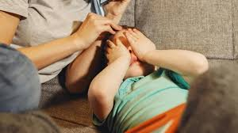
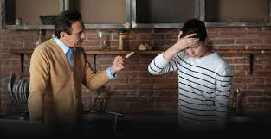
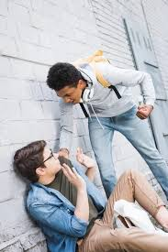
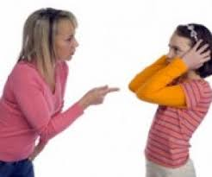
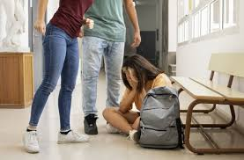
Приклади проявів:
"Ти завжди не правий!".
Ігнорування запитань або відповідь, що переходить в інше питання.
Підвищення голосу, різкі жести, пригнічений стан жертви.

Slide 6
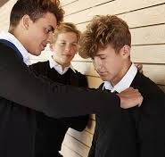
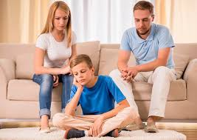
Пасивно-покірливий та ліберальний стилі спілкування
схожі тим, що обидва характеризуються уникненням конфліктів та нехтуванням власними інтересами на користь інших, але ліберальний стиль є ширшим і може означати байдужість до дій співрозмовника, тоді як пасивний фокусується на придушенні своїх потреб заради інших.
Пасивний — це коли людина не висловлює думку, стан пригнічення, а ліберальний — це коли викладач не втручається, дозволяючи повну свободу, авансовано дозволивши раннє дорослішання, що призводить до повного хаосу.

Slide 7
Пасивно-покірливий (Пасивний) стиль - недоліки
Суть: Небажання висловлювати свою думку, почуття, ігнорування власних інтересів, прагнення уникнути конфлікту будь-ціною.
Ознаки: Пригнічена поза, вибачливість, відсутність здатності сказати "ні".
Наслідки: Почуття пригніченості, образа, розгубленість, життя поза контролем.
Ліберальний стиль (також називають потурання або невтручання)
Суть: Байдуже ставлення до дій інших, відсутність вимог, невтручання, попустительство.
Ознаки (у педагогіці): Формально демократичні методи, але низький рівень відповідальності, нечітка програма, незацікавленість вчителя.
Наслідки: Комунікативний процес стає некерованим, проблеми вирішуються формально, відсутність лідерства та ініціативи.

Slide 8
Демократичний стиль спілкування – це партнерський підхід, заснований на повазі до особистості, довірі, залученні всіх учасників до прийняття рішень та стимулюванні їхньої самостійності й ініціативи, де лідер виступає "першим серед рівних", підтримуючи співпрацю та спільний пошук, а не диктат чи панування. Це найсприятливіший стиль, що створює атмосферу рівності, відкритості та продуктивної взаємодії, сприяє розвитку самоконтролю та відповідальності.
У педагогіці (найефективніший стиль):
Викладач виступає як координатор, а не диктатор, використовуючи позитивні оцінки.
Створюється дух товариськості та емпатії, де дитина відчуває себе цінною.
Студенти стають активними учасниками, а не пасивними слухачами, що сприяє глибшому засвоєнню матеріалу.

Slide 9
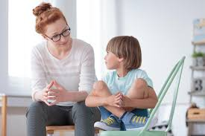
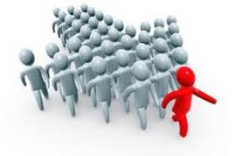

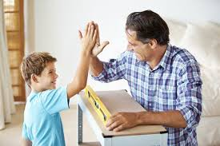

Slide 10
Тест Снайдера
Самоконтроль у спілкуванні

Slide 11
Запитання 2
Я намагаюсь за будь якої умови привернути увагу оточуючих. варіанти відповідей так ні
Запитання 1
Мені важко наслідувати інших людей
варіанти відповідей
так
ні

Slide 12
Запитання 3
З мене міг би вийти непоганий актор
варіанти відповідей
так
ні
Запитання 4
Іншим людям іноді здається, що мої переживання глибші, ніж це є насправді
варіанти відповідей
так
ні

Slide 13
Запитання 5
У компанії я рідко буваю центрі уваги
варіанти відповідей
так
ні
Запитання 6
У різних ситуаціях під час спілкування з різними людьми я поводжуся по-різному
варіанти відповідей
так
ні
Запитання 8
Я можу бути доброзичливим із людьми, яких не можу терпіти
варіанти відповідей
так
ні
Запитання 7
Я можу відстоювати тільки ту ідею, у якій точно переконаний
варіанти відповідей
так
ні

Slide 14
Запитання 9
Я не завжди такий, яким можу видатися
варіанти відповідей
так
ні
Запитання 10
Мене дратують ваші запитання
варіанти відповідей
так
ні

Slide 15
Проаналізуйте результати:
рахуються відповіді так (1 бал)
0-3 бали - низький комунікативний контроль – висока імпульсивність у спілкуванні, відкритість, розкутість, поведінка мало піддається змінам відповідно до ситуації спілкування і не завжди співвідноситься з поведінкою інших людей.
4-6 балів - середній комунікативний контроль – у спілкуванні людина безпосередня, щиро ставиться до інших. Але стримана в емоційних проявах, співвідносить свої реакції із поведінкою оточуючих.
7-10 балів - високий комунікативний контроль – постійно стежить за собою, керує вираженням своїх емоцій.

Slide 16
Плюси від комінікації
Продуктивність: Чіткі інструкції та зворотний зв'язок підвищують ефективність.
Командна робота: Забезпечує злагоджену роботу, правильний розподіл завдань, допомагає уникнути непорозумінь.
Розв'язання конфліктів: Сприяє конструктивному діалогу та пошуку компромісів.
Мотивація та моральний дух: Створює атмосферу довіри, де люди відчувають, що їх чують, що підвищує задоволеність роботою.
Кар'єрний ріст: Навички комунікації є основою для лідерства.

Slide 17
Вправа «Ситуація»
Рефлексія
Не бажання розуміння один одного, «розмова словами без слів» саме це призводить до конфліктів у подальшому.

Slide 18
Вправа «Плакат»
Рефлексія
В ігровій формі ми з вами побачили, що бачення, сприйняття та розуміння одних і тих речей у людей може бути різним. «Стереотипні окуляри» , як феномен суспільства.

Slide 19
Дякую за увагу!

